Slide 1
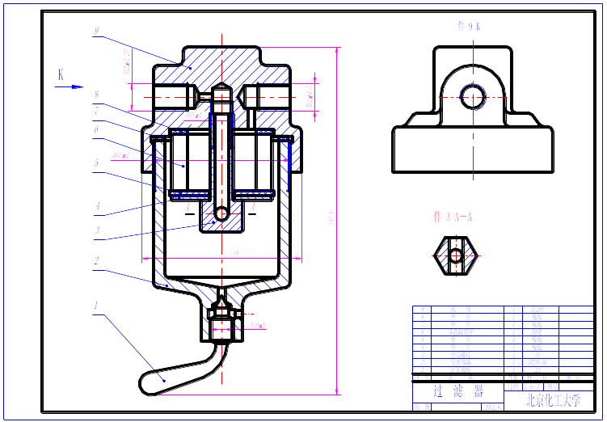
P59 拼画装配图

Slide 2
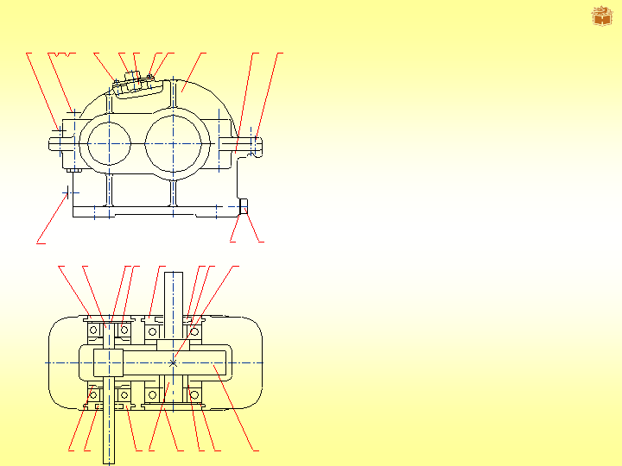
1. 读懂零件图和装配示意图。
1
2
3
4
5
6
7
8
9
10
11
12
工作减速器齿轮总装配.avi原理
装配
31
8-5-31
齿轮
1
HT200
13
8-5-13
塑料油标
1
30
8-5-30
调整环
1
Q235
12
GB/T117-86
销A4×18
2
Q235
13
14
15
29
8-5-29
支承环
1
Q235
11
8-5-11
机体
1
ZL102
28
8-5-28
嵌入端盖
1
尼龙
10
8-5-10
机盖
1
ZL102
16
17
18
19
20
21
22
23
27
8-5-27
轴
1
45
9
8-5-09
垫片
1
石棉
26
8-5-26
嵌入端盖
1
Q235
8
8-5-08
视孔盖
1
Q235
25
填料
1
毛毡
7
GB/T6170-86
螺母M10
1
Q235
24
8-5-24
挡油环
2
10
6
8-5-07
透气塞
1
Q235
23
GB/T1096-79
键10×22
1
45
5
GB/T67-85
螺钉M3×10
4
Q235
22
606 GB/T
滚动轴承
2
4
GB/T93-87
垫圈8
6
Q235
21
填料
1
毛毡
3
GB/T6170-86
螺母M8
6
Q235
20
8-5-20
嵌入端盖
1
Q235
2
GB/T5780-86
螺栓M8×65
4
Q235
19
604 GB/T
滚动轴承
2
1
GB/T5781-86
螺栓M8×25
2
Q235
18
8-5-18
调整环
1
Q235
序号
代 号
名 称
数量
材料
备 注
17
8-5-17
齿轮轴
1
45
减 速 器
比例
1:1
(图号)
16
8-5-16
嵌入端盖
1
尼龙
重量
15
8-5-15
螺塞
1
Q235
制图
日 期
(厂名)
14
8-5-14
垫圈
1
石棉
审核
日 期
24
25
26
27
28
29
30
31

Slide 3
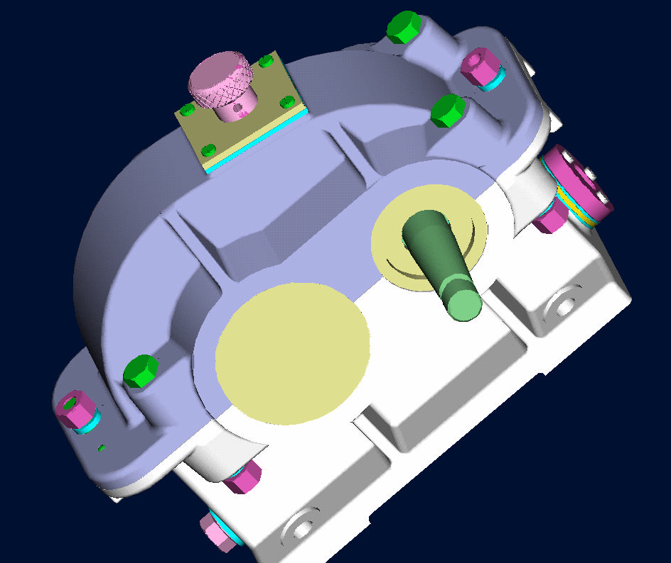

Slide 4
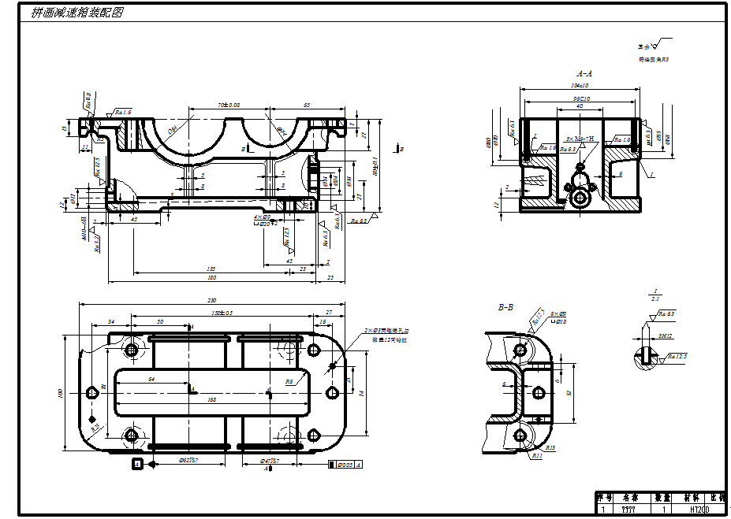

Slide 5
6. 编件号、填写明细表、标题栏和技术要求
7. 检查、描深
24k6
47
Js7
f9
62Js7
47
Js7
32
H7
k6
30
D11
m6
30m6
20m6
62
Js7
f9
14

